Slide 1
Algorytm Hodgsona
Autor: Grzegorz Świeć

Slide 2
Definicja problemu:
Minimalizacja liczby spóźnionych zadań niepodzielnych i niezależnych, wykonywanych na jednej maszynie.
1||ΣU_{i}

Slide 3
Rozwiązanie problemu:
Wynikiem działania algorytmu Hodgsona o złożoności wielomianowej O(nlog n) jest zbiór zadań A, będący najliczniejszym podzbiorem zbioru zadań, możliwym do uszeregowania bez spóźnień.
Rozwiązaniem optymalnym wcześniej zdefiniowanego problemu będzie więc harmonogram składający się ze zbioru A uporządkowanego wg EDD, oraz dołożonych na końcu, w dowolnej kolejności zadań spóźnionych.

Slide 4
Postać algorytmu:
Algorytm Hodgsona O(nlog n):
Uporządkuj zadania według EDD: Z_{π(1)},Z_{π(2)},...,Z_{π(n)};
A:=∅;
for i:=1 to n do begin
A:=A∪{Z_{π(i)}};
if Σ_{Zj∈A} p_{j}>d_{π(i)} then usuń z A najdłuższe zadanie;
end;

Slide 5
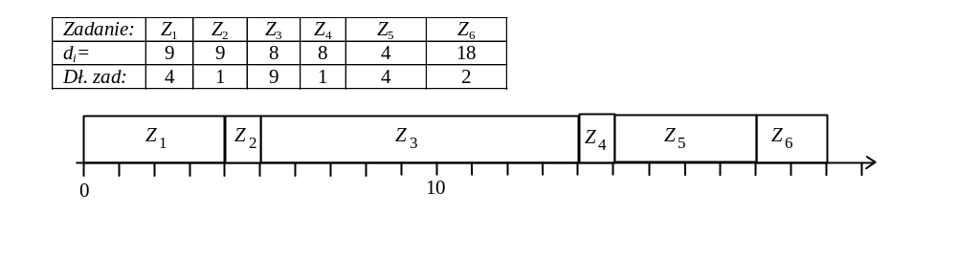
Algorytm Hodgsona: Uporządkuj zadania według EDD: Z_{π(1)}, Z_{π(2)},...,Z_{π(n)}; A:=∅; for i:=1 to n do begin A:=A∪{Z_{π(i)}}; if ΣZ_{j}∈A p_{j}>d_{π(i)} then usuń z A najdłuższe zadanie; end;

Slide 6
Algorytm Hodgsona: Uporządkuj zadania według EDD: Z_{π(1)}, Z_{π(2)},...,Z_{π(n)}; A:=∅; for i:=1 to n do begin A:=A∪{Z_{π(i)}}; if ΣZ_{j}∈A p_{j}>d_{π(i)} then usuń z A najdłuższe zadanie; end;

Slide 7
Algorytm Hodgsona: Uporządkuj zadania według EDD: Z_{π(1)}, Z_{π(2)},...,Z_{π(n)}; A:=∅; for i:=1 to n do begin A:=A∪{Z_{π(i)}}; if ΣZ_{j}∈A p_{j}>d_{π(i)} then usuń z A najdłuższe zadanie; end;
Przyporządkowanie EDD (Earliest Due Date) – wybieraj zadania Z_{j} w kolejności niemalejących oczekiwanych terminów zakończenia d_{j} : π = (Z₅, Z₃, Z₄, Z₁, Z₂, Z₆)

Slide 8
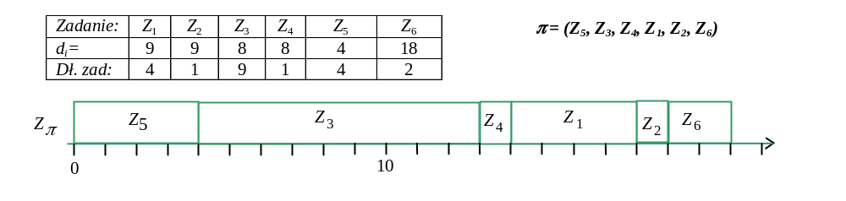
Algorytm Hodgsona: Uporządkuj zadania według EDD: Z_{π(1)}, Z_{π(2)},...,Z_{π(n)}; A:=∅; for i:=1 to n do begin A:=A∪{Z_{π(i)}}; if ΣZ_{j}∈A p_{j}>d_{π(i)} then usuń z A najdłuższe zadanie; end;
Przyporządkowanie EDD (Earliest Due Date) – wybieraj zadania Z_{j} w kolejności niemalejących oczekiwanych terminów zakończenia d_{j} : π = (Z₅, Z₃, Z₄, Z₁, Z₂, Z₆)

Slide 9
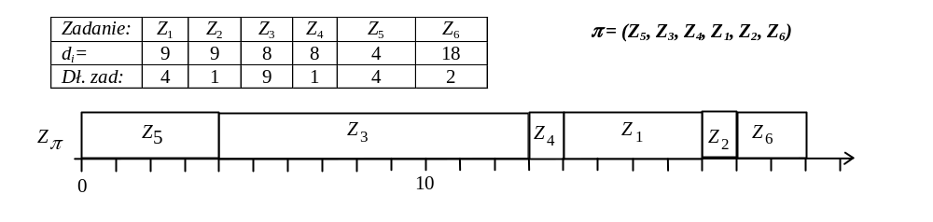
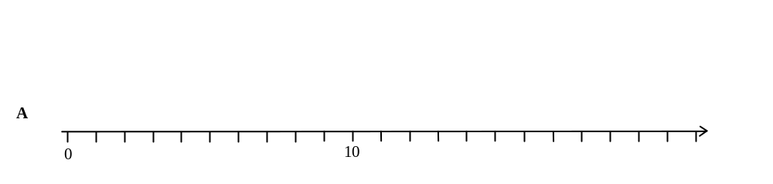
Algorytm Hodgsona: Uporządkuj zadania według EDD: Z_{π(1)}, Z_{π(2)},...,Z_{π(n)}; A:=∅; for i:=1 to n do begin A:=A∪{Z_{π(i)}}; if ΣZ_{j}∈A p_{j}>d_{π(i)} then usuń z A najdłuższe zadanie; end;

Slide 10
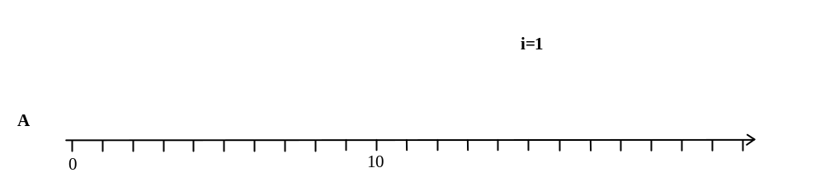
Algorytm Hodgsona: Uporządkuj zadania według EDD: Z_{π(1)}, Z_{π(2)},...,Z_{π(n)}; A:=∅; for i:=1 to n do begin A:=A∪{Z_{π(i)}}; if ΣZ_{j}∈A p_{j}>d_{π(i)} then usuń z A najdłuższe zadanie; end;

Slide 11
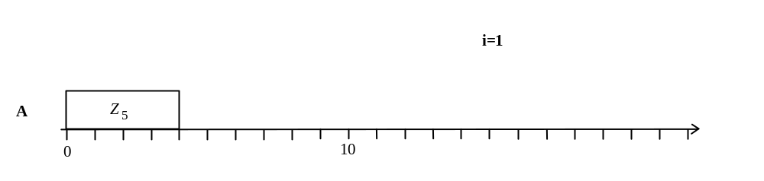
Algorytm Hodgsona: Uporządkuj zadania według EDD: Z_{π(1)}, Z_{π(2)},...,Z_{π(n)}; A:=∅; for i:=1 to n do begin A:=A∪{Z_{π(i)}}; if ΣZ_{j}∈A p_{j}>d_{π(i)} then usuń z A najdłuższe zadanie; end;

Slide 12
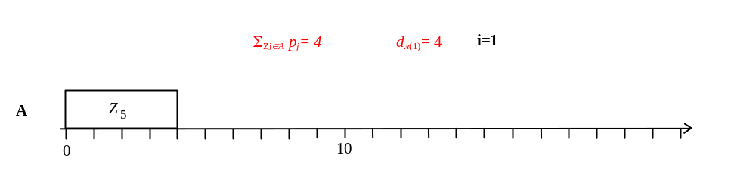
Algorytm Hodgsona: Uporządkuj zadania według EDD: Z_{π(1)}, Z_{π(2)},...,Z_{π(n)}; A:=∅; for i:=1 to n do begin A:=A∪{Z_{π(i)}}; if Σ_{Zj∈A} p_{j}>d_{π(i)} then usuń z A najdłuższe zadanie; end;

Slide 13
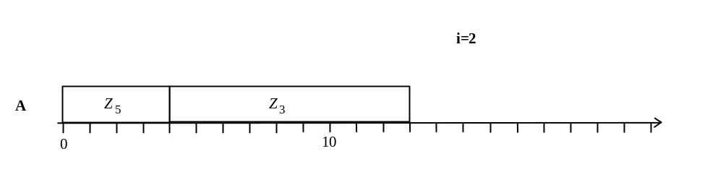
Algorytm Hodgsona: Uporządkuj zadania według EDD: Zπ(1), Zπ(2),...,Zπ(n); A:=∅; for i:=1 to n do begin A:=A∪{Z_{π(i)}}; if ΣZ_{j}∈A p_{j}>d_{π(i)} then usuń z A najdłuższe zadanie; end;

Slide 14
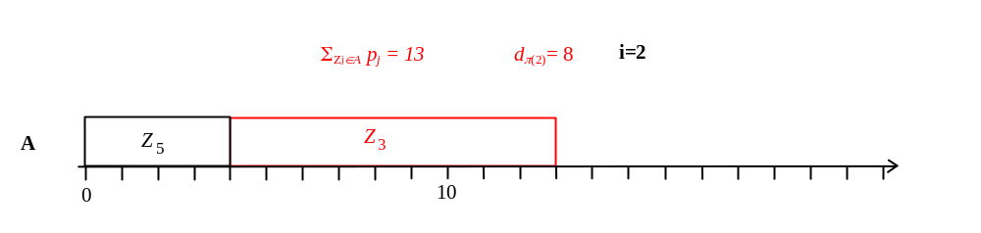
Algorytm Hodgsona: Uporządkuj zadania według EDD: Z_{π(1)}, Z_{π(2)},...,Z_{π(n)}; A:=∅; for i:=1 to n do begin A:=A∪{Z_{π(i)}}; if Σ_{Zj∈A} p_{j}>d_{π(i)} then usuń z A najdłuższe zadanie; end;

Slide 15
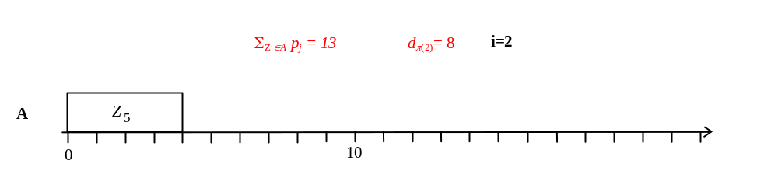
Algorytm Hodgsona: Uporządkuj zadania według EDD: Z_{π(1)}, Z_{π(2)},...,Z_{π(n)}; A:=∅; for i:=1 to n do begin A:=A∪{Z_{π(i)}}; if Σ_{Zj∈A} p_{j}>d_{π(i)} then usuń z A najdłuższe zadanie; end;

Slide 16
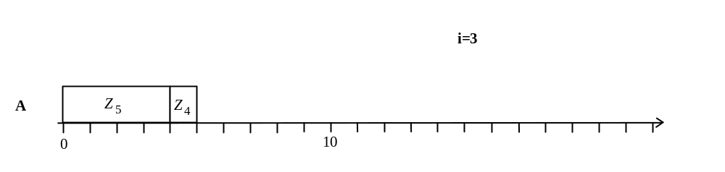
Algorytm Hodgsona: Uporządkuj zadania według EDD: Z_{π(1)}, Z_{π(2)},...,Z_{π(n)}; A:=∅; for i:=1 to n do begin A:=A∪{Z_{π(i)}}; if ΣZ_{j}∈A p_{j}>d_{π(i)} then usuń z A najdłuższe zadanie; end;

Slide 17
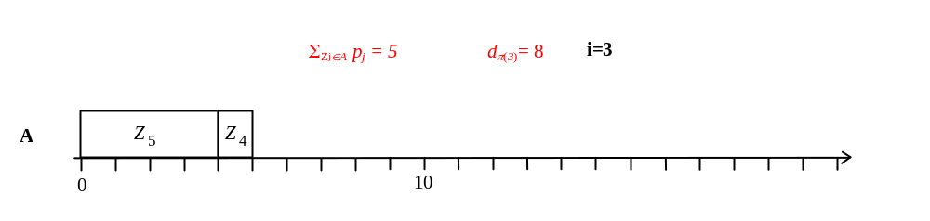
Algorytm Hodgsona: Uporządkuj zadania według EDD: Z_{π(1)}, Z_{π(2)},...,Z_{π(n)}; A:=∅; for i:=1 to n do begin A:=A∪{Z_{π(i)}}; if Σ_{Zj∈A} p_{j}>d_{π(i)} then usuń z A najdłuższe zadanie; end;

Slide 18
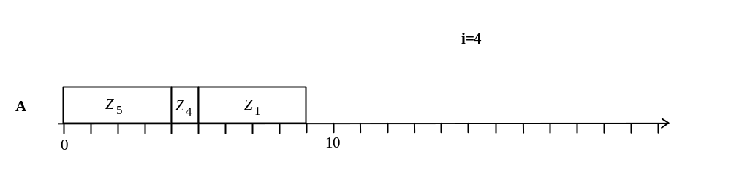
Algorytm Hodgsona: Uporządkuj zadania według EDD: Z_{π(1)}, Z_{π(2)},...,Z_{π(n)}; A:=∅; for i:=1 to n do begin A:=A∪{Z_{π(i)}}; if ΣZ_{j}∈A p_{j}>d_{π(i)} then usuń z A najdłuższe zadanie; end;

Slide 19
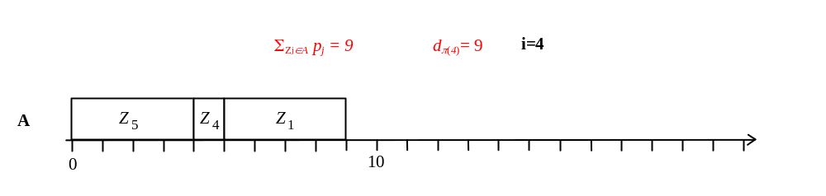
Algorytm Hodgsona: Uporządkuj zadania według EDD: Z_{π(1)}, Z_{π(2)},...,Z_{π(n)}; A:=∅; for i:=1 to n do begin A:=A∪{Z_{π(i)}}; if Σ_{Zj∈A} p_{j}>d_{π(i)} then usuń z A najdłuższe zadanie; end;

Slide 20
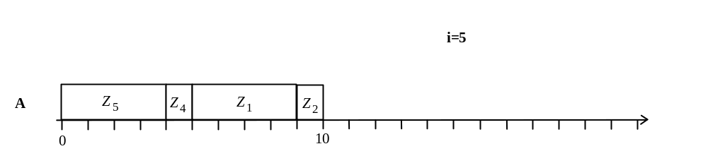
Algorytm Hodgsona: Uporządkuj zadania według EDD: Z_{π(1)}, Z_{π(2)},...,Z_{π(n)}; A:=∅; for i:=1 to n do begin A:=A∪{Z_{π(i)}}; if ΣZ_{j}∈A p_{j}>d_{π(i)} then usuń z A najdłuższe zadanie; end;

Slide 21
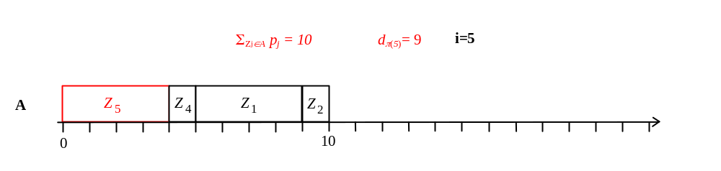
Algorytm Hodgsona: Uporządkuj zadania według EDD: Z_{π(1)}, Z_{π(2)},...,Z_{π(n)}; A:=∅; for i:=1 to n do begin A:=A∪{Z_{π(i)}}; if Σ_{Zj∈A} p_{j}>d_{π(i)} then usuń z A najdłuższe zadanie; end;

Slide 22
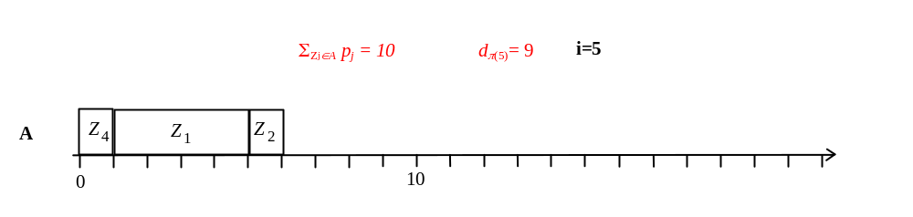
Algorytm Hodgsona: Uporządkuj zadania według EDD: Z_{π(1)}, Z_{π(2)},...,Z_{π(n)}; A:=∅; for i:=1 to n do begin A:=A∪{Z_{π(i)}}; if Σ_{Zj∈A} p_{j}>d_{π(i)} then usuń z A najdłuższe zadanie; end;

Slide 23
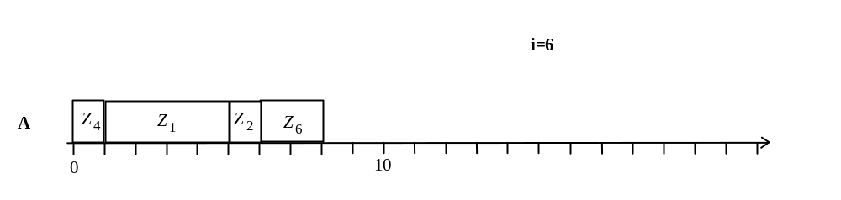
Algorytm Hodgsona: Uporządkuj zadania według EDD: Z_{π(1)}, Z_{π(2)},...,Z_{π(n)}; A:=∅; for i:=1 to n do begin A:=A∪{Z_{π(i)}}; if ΣZ_{j}∈A p_{j}>d_{π(i)} then usuń z A najdłuższe zadanie; end;

Slide 24
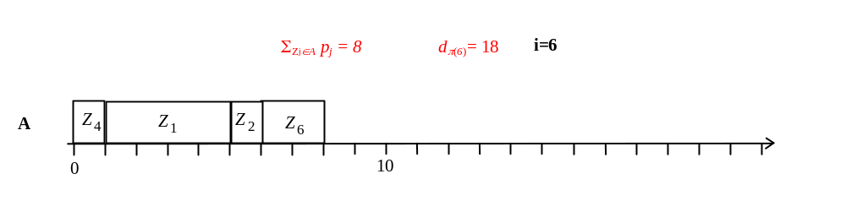
Algorytm Hodgsona: Uporządkuj zadania według EDD: Z_{π(1)}, Z_{π(2)},...,Z_{π(n)}; A:=∅; for i:=1 to n do begin A:=A∪{Z_{π(i)}}; if Σ_{Zj∈A} p_{j}>d_{π(i)} then usuń z A najdłuższe zadanie; end;

Slide 25
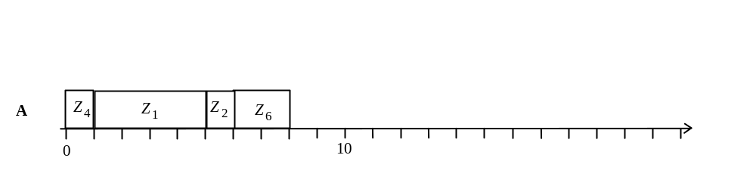
Algorytm Hodgsona: Uporządkuj zadania według EDD: Z_{π(1)}, Z_{π(2)},...,Z_{π(n)}; A:=∅; for i:=1 to n do begin A:=A∪{Z_{π(i)}}; if ΣZ_{j}∈A p_{j}>d_{π(i)} then usuń z A najdłuższe zadanie; end;
A to najliczniejszy podzbior zbioru zadań, możliwy do uszeregowania bez spóźnień

Slide 26
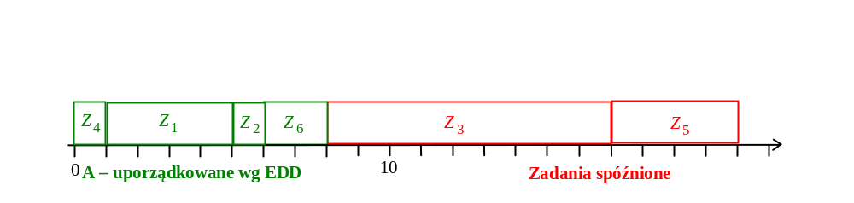
Algorytm Hodgsona: Uporządkuj zadania według EDD: Z_{π(1)}, Z_{π(2)},...,Z_{π(n)}; A:=∅; for i:=1 to n do begin A:=A∪{Z_{π(i)}}; if ΣZ_{j}∈A p_{j}>d_{π(i)} then usuń z A najdłuższe zadanie; end;
Tworzenie harmonogramu: Szereguj najpierw A według EDD, po nich pozostałe zadania w dowolnym porządku: Ilość spóźnionych zadań: ΣU_{i}=2

